Slide 1
當代法政思潮報告: 自由
組長:陳代民
組員:王宏鈞
陳威宏
陳昕
吳展彰
鍾享宸
班級:化材一甲
組別:第6組
指導教授:邵維慶 教授

Slide 2
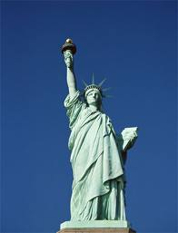
報告分配
1.自由的定義、自由的沿革: 陳昕
2.主要內容介紹: 陳威宏
3.世界現況探討: 陳代民
4.台灣現況探討: 鍾享宸
5.問題與討論:吳展彰
6.結論: 王宏鈞

Slide 3
自由的定義
你覺得什麼是自由?
報告者:陳昕

Slide 4
Freedom vs Liberty
Freedom指的是天馬行空式的、自由自在的自由。
我想做什麽就可以去做
Liberty強調有政治和法律權威允諾、保護的自由。
我有權做我想做的事情
Freedom
Liberty
來源:韋伯詞典對自由的解釋

Slide 5
古代東方與西方
西方
西方為城邦制度，所有的權利都是領主的，人名連最基本的人生自由都沒有，因為沒有，所以追求。
東方
東方的皇帝都在皇宮中，所以可能十輩子都見不到皇帝，皇帝會找平民的理由只有要錢和要人，所以東方人對自由不有太大的概念。

Slide 6
古代思想家
畢達哥拉斯 (BC 580-500)
蘇格拉底 (BC 469-399)
柏拉圖 (BC 427-347)
亞里斯多德 (BC 384-322)
西賽羅 (BC 106-43)
拖馬斯．霍布斯 (AD 1588-1679)
洛克 (AD 1632-1704)
孟德斯鳩 (AD 1689-1755)
伏爾泰 (AD 1694-1778)
讓．雅克．盧梭 (AD 1712-1778)
孫中山 (AD 1866-1925)

Slide 7
畢達哥拉斯 Pythagoras
不能制約自己的人，不能稱之為自由的人。
誰為自己的感情(欲望)所支配，並成為它的奴隸，誰就不可能有自由。
法律一旦成為人們的需要，人們就不再配享受自由了
圖片來源:Google
高尚的人即使沒有法律也擁有足夠的自制力戰勝欲望，這樣的人才擁有真正的自由

Slide 8
蘇格拉底 Socrates
人之本性追求善，只有當人能夠追求並終於達到善時，人才是自由的。
人類有理性，因而可以做自己的主人，這是自由的真諦。
圖片來源:Google
精神層面的自由

Slide 9
柏拉圖 Plato
推崇法律和秩序，主張國家利益高於一切。
即使以個人自由為代價也在所不惜。
因此他認為城邦的重要性比更人自由更加重要。
圖片來源:Google

Slide 10
亞里斯多德 Aristotle
自由是人人均有治理與被治理的機會
自由是能根據個人願望而生活
圖片來源:Google
擁有參政權=擁有自由

Slide 11
西賽羅 Cicero
有一律法，與造化相和，適用眾人，永世不易，此即正確之理性也。人之欲以律法貶斥斯理，實不當之舉。限之滅之，無時能遂，永不能行。
只要履行自己的法律義務就能得到自由。
圖片來源:Google

Slide 12
拖馬斯．霍布斯 Thomas Hobbes
在自然狀態之下，人們可以用盡一切手段保護自己的生命安全。
行使自然權力者，人人皆有自由，而得任意用其力以保其生。
依自己的意思去做自己想做的事就是自由。
圖片來源:Google

Slide 13
洛克 Locke
在自然狀態中，人的自然自由必須以自然法(理性)為準繩；在公民社會中，則自由須受立法機構所
制定法律之約束。
例子:在自然狀態中，可以任意處理自己的身體與財產，但不可影響其他人的自由及財產。
圖片來源:Google

Slide 14
孟德斯鳩 Montesquieu
自由是法律所許可的一切事情的權利
如果一個公民能夠做法律所禁止的事情，他就不再有自由了，因為其他的人也同樣會有這個權利。
圖片來源:Google

Slide 15
伏爾泰 Voltaire
伏爾泰被稱為「法蘭西思想之父」。反對君主制度，提倡自然神論，批判天主教會，主張言論自由。「人類最寶貴的財產——自由。」
我不同意你的說法，但是我誓死捍衛你說話的權力！
圖片來源:Google

Slide 16
盧梭 Jean-Jacques Rousseau
自然狀態下，人們擁有能得到的一切東西的無限權利。
我們需要一個社會契約。在社會契約中，每個人都放棄天然自由，而獲取契約自由；在參與政治的過程中，只有每個人同等地放棄全部天然自由，轉讓給整個集體，人類才能得到平等的契約自由。
圖片來源:Google
不可為所欲為，所以要訂契約

Slide 17
孫中山
自由就是能在一個團體或社會裡自由的行動即是自由。
例子:學生在學校裡走動，就是自由。
國父對自由的涵義主要有三種：
（一）國家自由
（二）為所應為的自由
（三）人民的政治自由與個人的基本自由
圖片來源:Google

Slide 18
（一）國家自由
國家民族的獨立與平等
（二）為所應為的自由
一個人在團體之中的自由是為所應為的自由，超出團體以外的自由，是為所欲為的自由。
為所應為的自由就是符合道德要求，適應法律規範的自由。

Slide 19
（三）人民的政治自由與個人的基本自由
國父主張人民有選舉、罷免、創制、複決四權政治權利。
政治自由就是一個公民參與政治的權利。
國父在一全大會宣言所附政綱中，『確定人民有集會、結社、言論、出版、居住、信仰之完全自由權。』這些都是個人基本自由。
個人基本自由為發展人格時所必須的權利。

Slide 20
自由的沿革
開始說歷史囉!!!

Slide 21
希臘時期
古希臘城邦時代，以雅典為典範，其公民(城中成年男子)享有定期抽籤參與公共事務的權利，並可在會議中發表個人意見看法
擁有參政、言論、投票上的自由，為日後民主政治的先聲。

Slide 22
羅馬時期
王政
共和
帝國

Slide 23
政治
王政 被征服者及外來移民，有人身自由
共和 民權擴展，自由觀念有高度發展
1.學者到雅典觀察其法政制度，奠定了羅馬的法制基礎，平民與貴族在法律上取得平等地位，且可通婚
2.羅馬元老院被迫承認人民大會制定法典的決議:
十二銅表法(平民要求權利法制化、透明化，制訂成文法律)
帝國 完全獨裁，人民沒有自由

Slide 24
中古歐洲
莊園制度
領主: 在指定範圍中所有人、物都是他的，就連
女子的初夜權也是他的，主要工作就是保護自己領地與人民的安全與追殺反叛份子。
人民: 種植農作物、繳稅給領主、服兵役，過著極為不自由的日子，這時候人們還沒開始爭取自由。
領主:控制人的身體自由

Slide 25
教會
中古世紀的歐洲教會，因為在此期間大公教會漸漸形成，教皇制的確立，神學的豐富發展，使基督教成為西方主流宗教。但另一方面，出現信仰的偏差，教庭的腐敗，教皇的權力逐步擴大，使得人民的宗教信仰被侷限在君權神授的觀念裡。
教會:控制人的思想自由

Slide 26
十字軍東征
背景:十一世紀中葉，阿拉伯帝國為塞爾柱土耳其人所取代，進而迫害向耶路薩冷朝聖的基督徒。
影響:因為十字軍東征的關係，導致後來大量的古羅馬希臘書籍傳至西歐，造成了日後文藝復興的產生

Slide 27
文藝復興
1.政治自由對抗專制暴政
2.信仰自由對抗宗教壓迫
3.自然神論和無神論摧毀宗教權威和偶像
4.天賦人權的口號反對君權神授的觀點
5.法律面前人人平等反對貴族的階級特權
影響後來宗教改革的推行

Slide 28
宗教改革
因為君王的權力縮小，宗教力量開始壯大，但也開始糜爛，甚至開始販賣贖罪券，風氣敗壞；當時後印刷術開始進步，人人都可以擁有聖經，最後發現人人都可以用祈禱的方式與神接觸，也發現許多教會的不當行為，因而開始改革。
思想上得到自由!

Slide 29
接著人民也開始懷疑君權神授的合理性，影響啟蒙運動的產生

Slide 30
啟蒙運動
1.以盧梭契約論來獲得君權民受的觀念
2.許多學校成立，人民的知識開始有了卓越的進步，思想大解放，了解權力是由他們賦予君王的，但君王得到後卻不願讓人民收回， 於是人民便發起革命。

Slide 31
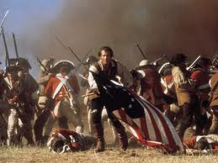
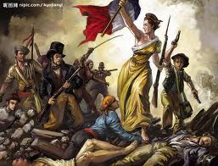
大革命時代
大革命(18世紀末-20世紀初)
例如美國獨立，法國大革命，二月革命....)
圖片來源:Google
圖片來源:Google

Slide 32
消極自由的產生
因為人們得到思想上面的自由，而又經過革命得到身體方面的自由，所以我們就將這種
自由定義成消極自由。
簡而言之，就是向君王要回本來就應該屬於人民的權利。

Slide 33
積極自由的產生

Slide 34
二次大戰後，美國羅斯福總統提出了四個主張:
1.思想上的自由
2.宗教上的自由
3.免於恐懼的自由
4.免於匱乏的自由
消極自由
積極自由

Slide 35
積極自由的定義
君王或政府不僅僅只是保護我們的基本自由權。因該要主動提供各項福利，改善人民的生活。要求政府，
Do Something!!
例如:勞工保障，失業救濟…

Slide 36
20世紀的自由
人們向政府要求的東西越來越多，但是否演變成了一場災難呢?
人們的自由太多的時候是否變回到自然狀態呢??

Slide 37
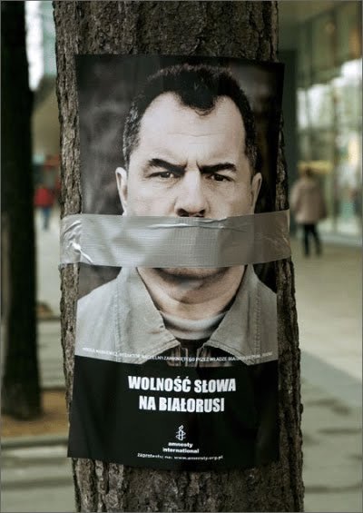
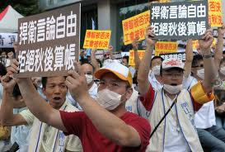
自由太多
言論過度自由?

Slide 38
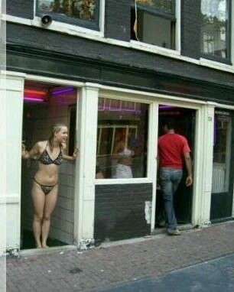
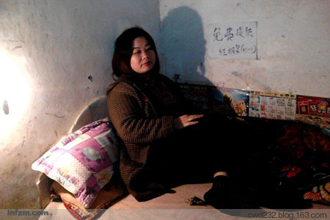
女性的性工作自由?

Slide 39
我的報告到此結束，謝謝大家^ ^

Slide 40
主要內容介紹
報告人:陳威宏

Slide 41
前言
因為人們對自由的要求日益擴大，為了不干涉到他人的最大自由，所以我們開始訂定法律來規範一些行為，以保障我們所能擁有的自由。

Slide 42
法國人權宣言

Slide 43
第一條 在權利方面，人類是與生俱來而且始終是自由與平等的。社會的差異只能基於共同的福祉而存在。
第二條 一切政治結社的目的都在於維護人類自然的和不可動搖的權利。這些權利是自由、財產、安全與反抗壓迫。 天賦人權（洛克）

Slide 44
第四條 自由就是指有權從事一切無害於他人的行為；因此，每一個人自然權利的行使，只以保證社會上其他成員能享有相同的權利為限制。此等限制只能以法律決定之。
→自由的規範 規範方式:立法，法律
第五條 法律僅能禁止有害於社會的行為。凡未經法律禁止的行為即不得受到妨礙，而且任何人都不得被強制去從事法律所未規定的行為。
最低限度的自由就是法律

Slide 45
第十條 任何人不應為其意見、甚至其宗教觀點而遭到干涉，只要他們的表達沒有擾亂到以法律所建立起來的公共秩序。
第十一條 自由傳達思想與意見乃是人類最為寶貴的權利之一。因此，每一個公民都可以自由地從事言論、著作與出版，但 在法律所規定的情況下，仍應就於此項自由的濫用負擔責任。

Slide 46
世界人權宣言

Slide 47
第一條 人人生而自由，在尊嚴和權利上一律平等。他們賦有理性和良心，並應以兄弟關係的精神相對待。
第二條 人人有資格享受本宣言所載的一切權利和自由，不分種族、膚色、性別、語言、宗教、政治或其他見解、國籍或社會出身、財產、出生或其他身分等任何 區別。並且不得因一人所屬的國家或領土的政治的、行政的或者國際的地位之不同而有所區別，無論該領土是獨立領土、托管領土、非自治領土或者處於其他任何主 權受限制的情況之下。

Slide 48
第三條 人人有權享有生命、自由和人身安全。
第四條 任何人不得使為奴隸或奴役；一切形式的奴隸制度和奴隸買賣，均應予以禁止。
第九條 任何人不得加以任意逮補、拘禁或放逐。
第十三條
一、人人在各國境內有權自由遷徒和居住。
二、人人有權離開任何國家，包括其本國在內，並有權返回他的國家。

Slide 49
第十八條
人人有思想、良心和宗教自由的權利；此項權利包括改變他的宗教或信仰的自由，以及單獨或集體、公開或祕密地以教義、實踐、禮拜和戒律表示他的宗教或信仰的自由。 身體可以被限制但思想不能被限制
第十九條
人人有權享受主張和發表意見的自由；此項權利包括持有主張而不受干涉的自由，和通過任何媒介和不論國界尋求、接受和傳遞消息和思想的自由。

Slide 50
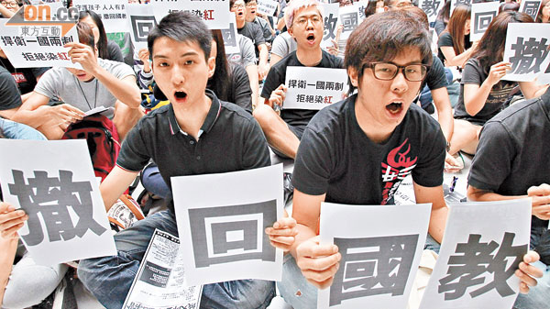
第二十條
一、人人有權享有和平集會和結社的自由。
二、任何人不得迫使隸屬於某一團體。

Slide 51
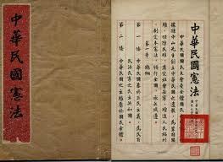
中華民國憲法

Slide 52
第八條 人民身體之自由應予保障。除現行犯之逮捕由法律另定外，非經司法或警察機關依法定程序，不得逮捕拘禁。非由法院依法定程序，不得審問處罰。非依法定程序之逮捕，拘禁，審問，處罰，得拒絕之。人民因犯罪嫌疑被逮捕拘禁時，其逮捕拘禁機關應將逮捕拘禁原因，以書面告知本人及其本人指定之親友，並至遲於二十四小時內移送該管法院審問。本人或他人亦得聲請該管法院，於二十四小時內向逮捕之機關提審。 法院對於前項聲請，不得拒絕，並不得先令逮捕拘禁之機關查覆。逮捕拘禁之機關對於法院之提審，不得拒絕或遲延。 人民遭受任何機關非法逮捕拘禁時，其本人或他人得向法院聲請追究，法院不得拒絕，並應於二十四小時內向逮捕拘禁之機關追究，依法處理。

Slide 53
第十條 人民有居住及遷徙之自由。
第十一條 人民有言論，講學，著作及出版之自由。
第十二條 人民有秘密通訊之自由。
第十三條 人民有信仰宗教之自由。
第十四條 人民有集會及結社之自由。
第十五條 人民之生存權，工作權及財產權，應予保障。

Slide 54
第十六條 人民有請願，訴願及訴訟之權。
第十七條 人民有選舉，罷免，創制及複決之權。
第十八條 人民有應考試服公職之權。
第二十一條 人民有受國民教育之權利與義務。

Slide 55
第二十二條 凡人民之其他自由及權利，不妨害社會秩序公共利益者，均受憲法之保障。
第二十三條 以上各條列舉之自由權利，除為防止妨礙他人自由，避免緊急危難，維持社會秩序，或增進公共利益所必要者外，不得以法律限制之。

Slide 56
自由權的限制
防止妨礙他人自由:
雖有言論自由，但不得毀損他人名譽
避免緊急危難:
颱風天，禁止人民登山、強制居民遷離警戒區
維持社會秩序:
制止非法之集會遊行
增進公共利益:
徵收私有土地，興建學校或開闢道路…等

Slide 57
世界現況探討
1. 宗教信仰衝突
2. 種姓制度
3. 鞭刑
報告者：陳代民

Slide 58
緬甸宗教信仰衝突

Slide 59
緬甸的現況
緬甸是一個多宗教的國家。緬甸人信仰的宗教主要有：佛教、伊斯蘭教、印度教和基督教。影響最為廣泛並為絕大多數緬甸人信仰的宗教是佛教，大約佔總人口90%

Slide 60
緬甸的宗教信仰問題
時間:2013/3/22
地點:緬甸中部
原因:穆斯林與佛教徒的金錢交易所引起的口角糾紛
影響:引發後來因宗教矛盾所導致的大規模流血衝突，然後影響到其他地區。

Slide 61
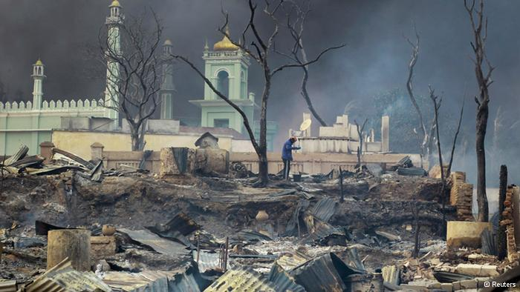
圖為一名佛教徒在宗教衝突中喪生
圖為某城鎮的建築物被燒毀之情形

Slide 62
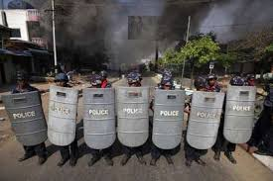
緬甸以軍隊鎮壓暴民

Slide 63
聯合國緬甸特派顧問 南比亞（Vijay Nambiar）：「我看到他們，心裡非常不安，因為他們的房子已經被摧毀，這裡的清真寺也遭到破壞，儘管他們食物和醫療服務不足，也沒有抱怨過。當然我試著向焦慮的人們強調這是犯罪行為，不是公共問題，必須學會共同生活。我想他們也深信在這個社區中必須一起生活。」

Slide 64
印度的種姓制度

Slide 65
印度的現況
1947年印度脫離殖民體系獨立後，種姓制度的法律地位正式被廢除，各種種姓分類與歧視被視為非法，然而在實際社會運作與生活上，其仍扮演相當重要的角色。
在2008年8月，印度比哈爾邦的阿拉里亞發生水災，然而由於阿拉里亞為賤民的集中地，災民得不到地方政府的任何協助，令大量災民死於水災當中

Slide 66
瓦爾那階序示意圖
1.賤民，是被排除在人的身體之外。而其他四個階層的人嚴禁與賤民接觸
2.潔淨與不潔是種姓制度的核心觀念

Slide 67
輪迴與種性制度
輪迴也是影響種姓制度的原因，也是婆羅門教主要教義之一，婆羅門教認為四大種姓及賤民於輪迴中生生世世永襲不變。
導致人民擁有根深蒂固的觀念，直至今日這種觀念依然難以根除

Slide 68
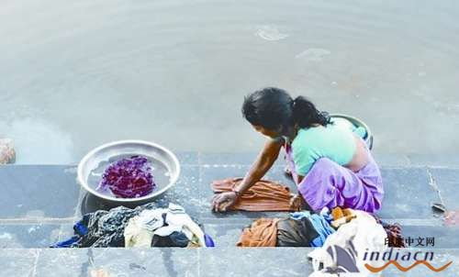
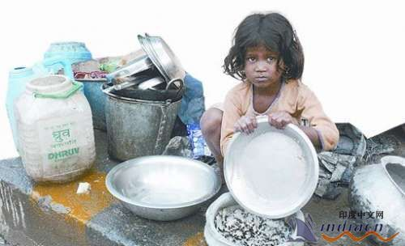
殘酷種姓制根深蒂固生活艱苦的印度女僕
她們出身卑賤，經濟和社會地位都很低，為了生存忍辱負重，甚至被虐待致死。
2013-02-20

Slide 69
鞭刑

Slide 70
是體罰的一種執行方式，執行者會以竹片或藤製成的鞭，鞭打犯人的臀部，受者的臀部常會皮開肉裂。
由於鞭刑普遍被國際組織認為是對受刑人不人道及侵犯其人權，此刑罰在世界上多數地區已經廢除。但在新加坡及馬來西亞等國家能然持續實施。

Slide 71
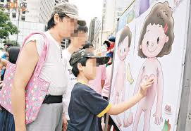
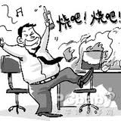
做甚麼會被罰鞭刑?
搶劫
嚴重偷盜
破門行竊
縱火
性侵犯
強姦
以操控性工作者為生

Slide 72
根據新加坡法律，以下者是不會被判鞭刑的：
1.女性
2.被判死刑的犯人
3.50歲以上的男性
4.由醫療官員證實身體狀況不適合受鞭刑的犯人

Slide 73
女模特因喝酒被馬來西亞判處鞭刑要求公開執行
中新網2009年08月21日13:50
馬來西亞媒體20日報導，因開車喝啤酒被馬來西亞宗教法庭判處鞭刑。新加坡籍穆斯林女模特要求馬國公開執行鞭刑，而不是在當地一間監獄內執行。

Slide 74
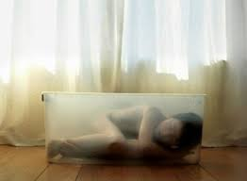
馬爾地夫少女遭強姦反被判鞭刑
馬爾地夫有一名15歲少女慘遭繼父強姦後，竟因為婚前性行為被法庭判處鞭刑。
受害的15歲少女來自費德胡島，警方去年對其繼父進行調查，指控他強姦繼女使其受孕，並將所誕嬰兒殘忍殺害。
2013年4月2日 11:49 NOWnews.com 今日新聞網

Slide 75
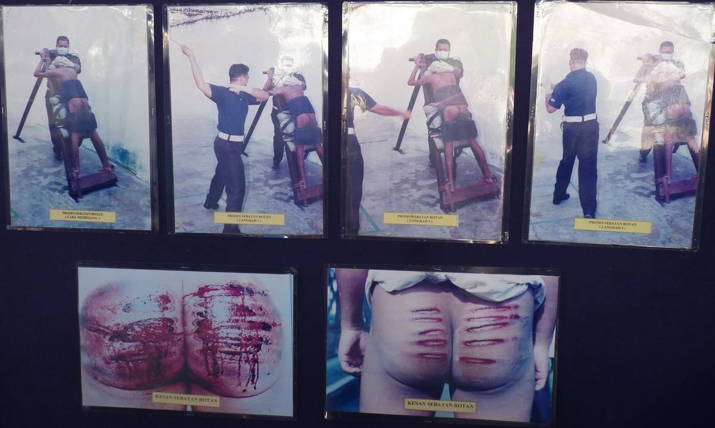
鞭刑的真實影片
鞭辟入裡，慘不忍睹！

Slide 76
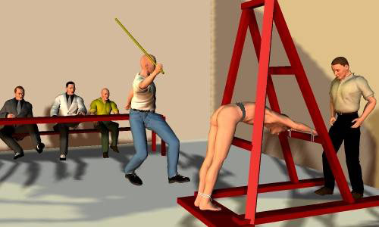

Slide 77
探討
鞭刑是不人道的行為，根據我國憲法所規定，以嫌疑犯被關24hr以上就是違反人身自由了，何況是被打。
我們擁有身體上的自由，所以政府不應該以嚴重傷害身心靈來警惕人民，讓他們留下不可抹滅的傷。

Slide 78
小結
雖然法律保障人人有思想、宗教信仰自由的權利，但因該是建立在以不侵害他人權益為基礎。
儘管法律給出保障，但對於印度人民來說，種姓制度是深植人心的，思想上未獲得自由，更別提人身自由了。
鞭刑是一種對身心靈造成永久性的傷害，雖然達到警惕的目的，但也對人權造成極大的侵犯。

Slide 79
台灣現況探討
從光復以來之發展流變
以及現階段問題討論
報告者：鍾享宸

Slide 80
從光復以來之發展流變

Slide 81
台灣光復
指的是第二次世界大戰後
時間為西元1945年(民國34年)
中華民國政府接收台灣，使臺灣自清朝割讓予日本又回歸中國領土之事
代表著中華民國時代的開始。

Slide 82
流程
發展流程
蔣介石時代(1947~1975年)
→二二八事件(1947年)
→戒嚴(1949年)
→白色恐怖事件(1950年~1987年)
→蔣經國時代(1975~1988年)
→美麗島事件(1979年)
→解嚴(1987年)

Slide 83
→李登輝時代(1988~2000年)
→三月學運(1990年)
→總統直選(1996年)
→第一次政黨輪替(2000~2008年)
→紅衫軍事件(2006年)
→第二次政黨輪替(2008年)
→現在

Slide 84
蔣介石時代 光復後這段時期(民國 39-64年)，剛由日本 接手過來的台灣，又面 臨中華民國政府撤退 來台，當時以強人 威權體制來統治管理 台灣，史上稱 蔣介石時代

Slide 85
二二八事件
二二八事件
當時因國民政府的來台，以強權專政管理台灣並未改善台灣人民的生活且帶來政治的腐敗、經濟的蕭條及社會治安也欠佳。因此台灣人民不滿的情緒慢慢醞釀著，終於爆發二二八事件。
此事件發生在1947年2月27日，在查緝私菸過程中處理失當而引起軒然大波。

Slide 86
當時查緝員傅學通及警員數名，在今延平北路發現婦人林江邁販售私菸，查緝員欲將其逮捕，圍觀之人為其求情，雙方語言又不通，不慎造成肢體衝突下，憤怒的民眾乃將查緝員包圍，傅等人開槍警告，不幸誤殺當時在自宅樓下觀看熱鬧的市民陳文溪。激憤的民眾於是當晚就包圍警察局。

Slide 87
第二天，民眾向行政長官陳儀請願，又因公署衛兵開槍造成傷害，民眾情緒更激昂。
群眾向全台灣廣播事件的經過，並請求各地的民眾起來響應，因此，衝突事件迅速擴及全島，出現台灣青年學生、民眾等結合，與國民政府軍隊對抗的局面。
數日後，從南京派來的軍隊到達，一上岸立即從北到南進行大屠殺，台灣因此陷入一片巨大的恐慌之中。

Slide 88
軍隊緊接著進行鎮壓行動，進行全台性的捕殺，濫殺無辜的台灣人民，死亡人數多達數萬人，這就是台灣歷史上所稱的「二二八事件」。
事件原本由請願懲兇，進而激化為省籍衝突。使原本單純的治安事件演變為政治運動。

Slide 89
二二八事件影響
台灣人民經過二二八事件的流血大屠殺後，卻緊接著進入高壓統治的「白色恐怖」陰影。這個傷口，是這般沉痛。絕不只是家破人亡的悲劇而已。
所以在這樣的政治環境下，對政治產生恐懼、灰心、失望。這種對政治的灰心，有利於國民黨的一黨專政，不利於民主憲政的發展。

Slide 90
此後，國民黨政府更加強對台灣的高壓統治，導致台灣人和外省人的仇恨越來越深。
致使部分台灣人漸漸建想要獨立，建構屬於自己國家的思維，因此二二八事件說是戰後台灣獨立運動的起點並不為過。

Slide 91
實施戒嚴
於1949年5月19日頒布的戒嚴令
在台灣省全境內實施戒嚴，至1987年由當時總統蔣經國先生頒布於7月15日起解嚴為止，共持續38年又56天之久，這是近代史上最長的戒嚴令，足堪為空前絕後之世界級紀錄。在台灣歷史上，此戒嚴令實行的時期又被稱為[戒嚴時代] 。

Slide 92
實施戒嚴令，在各方面就與憲法所賦予人民的權力有所牴觸。由於當時政府處置不盡妥當，造成民眾生命、財產的重大損害，也深深地影響台灣社會的和諧與進步。
如人民出入境、集會結社、旅遊、遊行、出版、報禁、黨禁、廣播媒體、言論等自由權利均被剝奪限制。

Slide 93
以下簡單摘錄當時戒嚴條例對人權自由的諸多限制：
第1條（宣告戒嚴之程序）
第2條（戒嚴地域之種類)
第3條（宣告臨時戒嚴之程序）
第4條（戒嚴情況之呈報）
第5條（戒嚴地域之變更）
第6條（軍事指揮權之擴大）
第7條（行政權、司法權之移歸）
第8條（軍事審判權之擴大）
第9條（軍事審判權之擴大）
第10條（解嚴後之上訴）

Slide 94
第11條（戒嚴地域最高司令官之職權）
一、 得解散集會結社及遊行請願，並取締言論講學新聞雜誌圖畫告白標語 暨其他出版物之認為與軍事有妨害者。 上述集會結社及遊行請願，必要時並得解散之。 二、 得限制人民之宗教活動有礙治安者。 三、 對於人民罷市罷工罷課及其他罷業，得限制 及強制其回復原狀。 四、 得拆閱郵信電報，必要時並得扣留或沒收之

Slide 95
五、 得檢查出入境內之船舶車輛航空機及其他通信交通工具，必要時得停止其交通，並得遮斷其
主要道路及航線。 六、 得檢查旅客之認為有嫌疑者。
七、 因時機之必要，得檢查私有槍砲彈藥兵器火具及其他危險物品，並得扣留或沒收之。 八、 戒嚴地域內，對於建築物船舶及認為情形可疑之住宅，得施行檢查。

Slide 96
九、 寄居於戒嚴地域內者，必要時得命其退出，並得對其遷入限制之。
十、 因戒嚴上有牴觸時，得破壞人民之不動產。但應酌量補償之。 十一、 在戒嚴地域內，民間之食糧、物品及資源可供軍用者，得施行檢查或調查登記，必要時並
得禁止其運出，其必須徵收者，應給予相當價額。
第12條（解嚴之程序及效力）

Slide 97
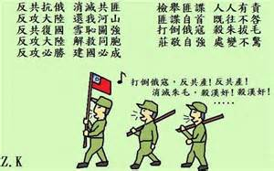
戒嚴時期查禁書刊 戒嚴時期反共標語

Slide 98
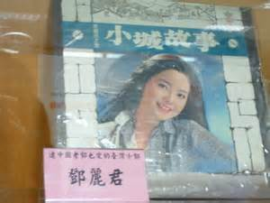
戒嚴時期常看到的警語 廣受中國喜愛的鄧麗君

Slide 99
白色恐怖事件
台灣白色恐怖事件
以1950年到1987年解嚴為止，因思想、著作、言論涉及叛亂罪，國民黨政府在台灣至少殺害數萬個以上的本省和外省的知識分子、文化人、匪諜等，並將多人判處十年以上徒刑或無期徒刑。並集中在綠島等地。這就是所謂的[台灣50年代白色恐怖] 。
較著名有：孫立人事件、雷震事件、
中壢事件、陳文城事件等等

Slide 100
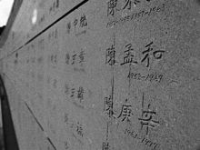
台灣綠島人權紀念碑：一道長約十來公尺的石牆上刻滿當年在白色恐怖下的犧牲者

Slide 101
美麗島事件
美麗島事件
1979年美麗島雜誌社發行人黃信介向警備總部提出，將於12月10日在高雄舉行「人權大會」的申請。12月9日南區警備司令部突然宣布於次日起舉行「冬防演習」，嚴禁一切集會，然而早已安排好的集會遊行卻難以臨時解散。12月10日傍晚，以美麗島雜誌社成員為核心的黨外人士，組織群眾進行示威遊行，訴求民主與自由。

Slide 102
群眾一開始遊行，治安單位就將警戒區域
縮小，以強大鎮暴警力封鎖住群眾的去路，
緊張氣氛不斷升高，終於造成一場上百人受傷的警民衝突事件，此即[美麗島事件] 。其間所發生的衝突，因是民眾長期積怨及政府的高壓姿態下才會越演越烈，竟演變成官民暴力相對，最後以國民黨政府派遣軍警全面鎮壓收場。

Slide 103
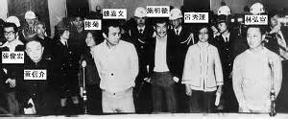
影響最深遠的民主運動-美麗島事件

Slide 104
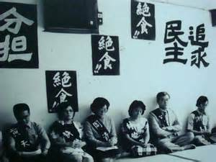
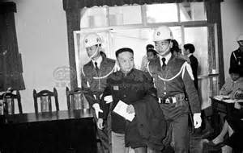
黨外民運人士守護台灣 黃信介進入軍事法處受

Slide 105
美麗島事件影響
1.事件之後對台灣的政局發展有著重要影響，國民黨逐漸改變一黨專政的路線以應時勢，更因而解除戒嚴，美麗島事件可說是解嚴的關鍵。
2.美麗島事件，引出一批學有專精的辯護律師，使他們從幕後走到幕前，紛紛投入黨外運動，成為黨外運動的名角。像謝長廷﹑陳水扁、尤清、、蘇貞昌等人，都是在擔任美麗島辯護律師之後，風雲際會，投入政治運動的行列。

Slide 106
解嚴
解嚴
1987年7月15日(民國76年) 蔣經國總統宣布解嚴，
開放黨禁、解除報禁、言論自由、開放兩岸探親。使台灣憲政恢復實態， 促進政治民主化，
歸還自由權給人民。

Slide 107
解嚴後的影響:
1.人身自由權受到更多保障，在言論、出版及集會結社自由上,人民權利也受到憲法保障。
2.平民不受軍法處置
3.出入境及出版物的管理由軍方警備機關移交警察機關及新聞局負責
4.台灣地區人民可依法結黨結社、組織參加集會遊行及從事政治活動。
5.解嚴後許多事項政府不在管制，各主管機關

Slide 108
蔣經國時代
蔣經國時代
戒嚴期間，涉入白色恐怖時期踐踏台灣人權的諸多決策。因參與迫害台籍菁英，而於1970年訪問美國時在紐約市遭臺灣留學生槍擊未遂，從而開始任用臺籍人士如李登輝林洋港孫運璿等。政治趨向本土化。
蔣經國總統關心基層民眾的生活，推行十大建設改善人民經濟與生活。在晚年時推動有限度的民主改革，並實際走訪台灣各鄉鎮以得知地方實際需要，勤政愛民，成為台灣走透透的始祖。

Slide 109
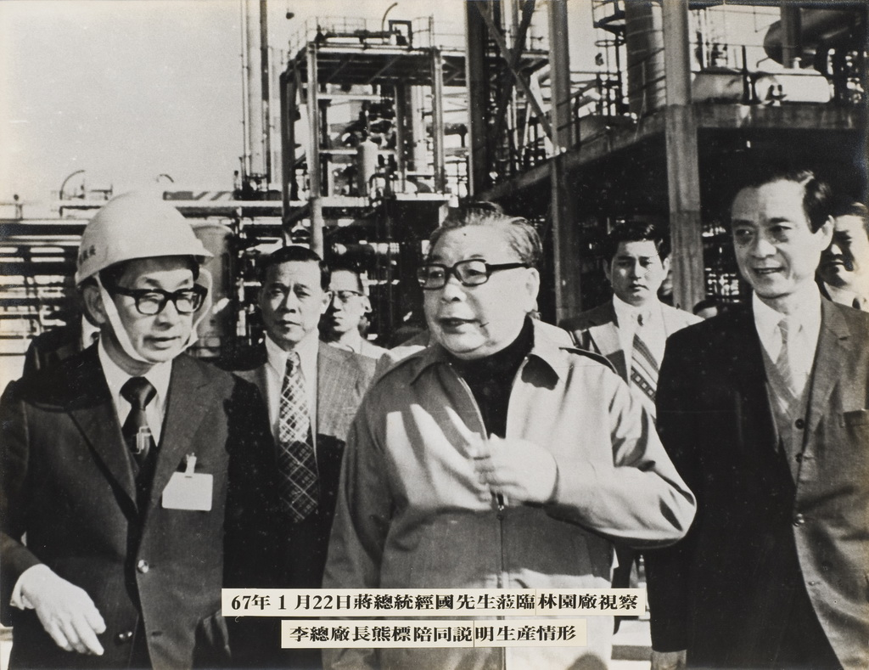
勤政又愛民造訪孤兒院-該無臂女童為楊恩典女士以及蒞臨林園廠視察

Slide 110
李登輝時代
李登輝時代 國民黨遷台以來第一個台灣總統，是中華民國歷史上第一個民選總統；也是第一個推動落實本土化的總統，更是第一個將台灣「戒嚴」非常體制帶向「民主」正常體制的領導人；他同時還是第一個活著、在任內將權力交棒的領導人。
創造台灣歷史寫下數個「第一」的紀錄。

Slide 111
李登輝施政在民主政治上的主要貢獻：
一、解散萬年國會：萬年國會議員由國民黨指派，從來不曾改選，李登輝利用民意壓力，以自願退職的方式，使萬年民代退職解散。使得台灣國會民主政治的基礎得以奠定。台灣人民得以推舉出具有民意基礎的台灣國會議員。
二、回歸民主憲政：動員戡亂時期臨時條款不僅凍結憲法中人民的自由權利，也使得台灣民主憲政的發展受束縛，李登輝就任之初就使憲法回歸常態，也使台灣憲體邁入正常運作的軌道，同時對兩岸關係產生良性的影響。

Slide 112
三、建立政黨政治：國民黨遷台以來，李登輝是第一個與在野黨主席面對面晤談的執政黨主席，也是第一個召集在野黨舉行國是會議的執政黨國家領導人，此舉象徵也代表政黨政治的開展。 朝野兩黨之間有良性的互動。
四、撫平歷史傷痕：二二八事件在李登輝的主導之下，還原大屠殺的歷史真相、發放補償金，甚至親自接見受難者家屬；

Slide 113
成立二二八基金會、建碑、通過白色恐怖受難者補償等一連串措施，對撫平歷史傷痕、促進族群的融合有極大的幫助。
五、建立生命共同體觀念：在任內加強、並鼓勵本土文化的提昇與發展；對內亦強調「台灣經驗」「經營大台灣」，使台灣人民在國家認同，培養生命共同體的觀念上，更加鞏固，亦更有尊嚴。 提出「新台灣人」的主張，希望由互相的疼惜，建立台灣生命共同體的觀念 。

Slide 114
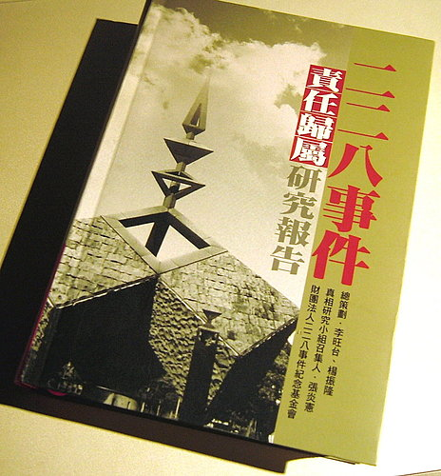
二二八和平公園興建『228紀念碑』 成立「研究228事件小組」還原歷史真相

Slide 115
三月學運
三月學運(1990年)又稱野百合學運
時值總統改選，國民黨領導階層爆發嚴重之權力鬥爭，形成所謂[主流派]（支持李登輝）與[非主流派]（反李登輝）之爭，非主流派企圖推出林洋港、蔣緯國參選，但因林洋港拒絕接受連署而破局，而這兩派之爭又牽涉敏感的「省籍問題」。
同年3月13日，遷台以來從未改選過的國民大會，又在中山樓國民大會自行通過[臨時條款修正案]，增額代表任期延長為9年，創下自行通過延長任期的惡例。

Slide 116
在這種情況下，各界對國代擴權牟利的行為，覺得不恥，開始展開抗議。3月16日，9名台大學生到中正紀念堂前靜坐抗議，為「三月學運」揭開序幕。並提出四大訴求：
1.解散國民大會，重建一元化的國民大會制度。
2.廢[動員戡亂臨時條款]，重建新的憲法秩序。
3.召開國事會議，全民共謀體制危機的解決。
4.提出民主改革時間表，呼應民意的潮流。

Slide 117
三月學運的影響
李登輝與朝野協商，最後達成[終止動員戡亂時期]、[回歸憲法]、[廢《動員戡亂時期臨時條款》]、「修憲採取一機關兩階段方式]、[修憲以《中華民國憲法增修條文》名之]等共識，並一一透過法定體制逐一落實。
當時高舉的四大訴求，逐漸內化成台灣政治民主化的基本訴求，陸續完成國家民主化的初步改革，以及政權的和平轉移。而對於學校裡面的校園文化而言，透過這次學運和成果，開拓校園內更大的民主空間。

Slide 118
總統直選
總統直選
李登輝總統與國民大會於1995年修改原由
國民大會間接選舉的方式，於1996年6月改由直選。建國以來推動歷次的修憲過程中，最為關鍵的一項改革制度，也是民主化的最大象徵。

Slide 119
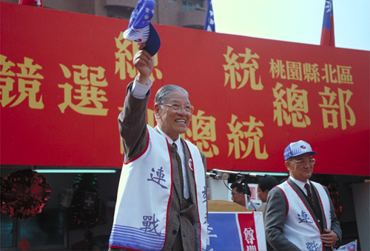
第一屆民選總統副總統

Slide 120
第一次政黨輪替 第一次政黨輪替2000年3月(民國89年)， 2004年連任， 首次由民進黨陳水扁及呂秀蓮當選正副總統。 開始進入多黨競爭的時代。 也是國民黨在台灣執政五十餘年第一次政黨輪替。

Slide 121
紅衫軍事件
紅衫軍事件
為2006年8月12日起，由前民進黨主席施明德於台灣發起政治訴求運動：要求中華民國總統陳水扁應為國務機要費案、及其親信及家人相關的諸多弊案負責，並主動下台。
紅衫軍最初起因於泰勞暴動事件及高雄捷運弊案，卻扯出陳總統要求50 億元的政治獻金，讓立委邱毅拿到政論節目上爆料，接著又爆發SOGO 禮券案、台開案，以及國務機要費案，一系列貪腐弊案讓民怨四起。

Slide 122
這是一次超越省籍、藍綠、統獨的全民運動。參加的民眾固然有長期反扁者，但泛綠、本省籍、厭惡貪腐Ａ錢的民眾也很多，他們並不是基於省籍或藍綠的意識而站出來，而是超越這些沾滿口水與恩怨的政治標籤，單純而直接地要求實現一個道德標準。 看出台灣人民已可自由參加政治活動並落實主權在民理論。
除藍綠政治人物外，紅衫軍運動背後還有媒體、黑道、演藝界，甚至特種行業人士的介入，整個事件太過複雜。最後隨著紅衫軍內鬨，此運動也草草收場，總統陳水扁亦未下台。

Slide 123
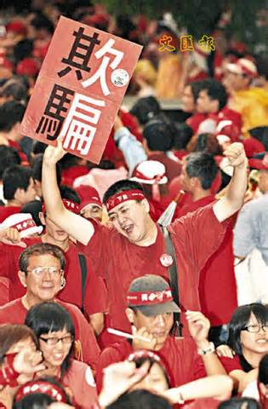

Slide 124
第二次政黨輪替 2008年總統大選由中國 國民黨馬英九蕭萬長獲勝 2012年總統大選由中國 國民黨馬英九吳敦義當選 經過第二次政黨輪替的 檢定後民主政治轉型已經越來越鞏固。

Slide 125
現階段問題討論

Slide 126
目前台灣的自由，根據2007聯合國家70％評比，台灣是亞洲最自由的國家。
但是[怪力亂神]的現象，卻充斥著整個社會，放任財團大量吸金賤購農田養地炒房價，金控想介入媒體…為所欲為。
商人為獲取暴利，讓黑心食品或塑化劑等有害健康的商品照樣上市，一切向[錢]看。

Slide 127
產業西進或外移，本土失業人口暴增，國內油 電雙漲，核能政策搖搖擺擺，讓生活更不安。全民瘋樂透威力彩，導致年輕人好逸惡勞，不認真腳踏實地的作事，只想一步登天。更有部分人士過度的曲解自由與人權的定義。未善加珍惜得來不易的自由，更增加社會的亂象。
對於社會的製造對立分化 可以說成人民自由意識 對於議會亂象的暴力衝突 可以說成這叫多數暴力

Slide 128
對於癱瘓社會秩序的舉動 可以說成這是集會遊行權 對於不理性意識形態語言 可以說成是因為愛台灣 對於製造對立暴力與衝突 可以美化成為為民主抗爭 對於貪污腐敗海外匯款案 也可以說成建國基金或政治獻金甚至無罪開釋。

Slide 129
阿扁難題
因犯下侵犯人權的貪汙罪[昔為大總統，今為階下囚]的阿扁，曾在2000年與2004年就職時風光的向全國人民宣誓兩次[余必遵守憲法，盡忠職守，增進人民福利，保衛國家，無負國民付託。 如違誓言，願受國家嚴厲之制裁] 。
阿扁不僅辜負全民的期待與託付，也傷害一個幸運收割台灣數十年來，多數人為爭取台灣自由而奉獻性命、自由換取的果實。

Slide 130
那現在又憑什麼要以卸任總統的身分要求[禮遇]和[特權]呢？難道不知王子犯法與庶民同罪嗎？

Slide 131
結論
問題與討論
報告者:吳展彰

Slide 132
問題1 台灣目前性交易是否自由?

Slide 133
歷年變動
1959年台灣省發佈實施「台灣省娼妓管理辦法」，為最早合法化。
1973年台北市升格為直轄市後實施「台北市娼妓管理辦法」，需經由登記領取許可證於專區內工作。
1991年通過的「社會秩序維護法」第二章-妨害善良風俗-認定賣淫妨害善良風俗，予以處罰，但只處罰賣方和仲介者，而不罰買方，即俗稱罰娼不罰嫖
1994年陳水扁市長展開社區「掃黃」。
1997年通過補助每人7750元，9月1日百名公娼蒙面陳情，9月6日凌晨零點仍然強制廢娼。
1999年馬英九市長依「虹彩專案」，緩2年廢止專區。

Slide 134
2001年3月28日公娼制度及其專區正式走入歷史。 2009年11月6日，大法官作成666號釋憲，認為社會秩序維護法相關規定違反平等及比例原則，應於2年內效。 2011年11月4日，立法院通過地方政府設性交易專區，在專區外娼嫖都罰。 2011年11月18日宜蘭縣政府依照「宜蘭縣娼妓管理自治條例」，合法存在之性交易場所，等於間接成立性專區，成為台灣第一個有性專區的地方政府。
PS. 別問我在哪…..

Slide 135
目前專區內為
自由!!!

Slide 136
性交易專區成立的利與弊
利:國家可有效率對色情業進行管理，降低性犯罪率，增加稅收，帶動旅遊業，增加就業機會，可保障性工作者的工作權益和人身安全及自由。
弊：衛生問題，人口販運，毒品，聲譽不佳，影響當地社會秩序及風俗且不可避免受異色眼光看待專區。

Slide 137
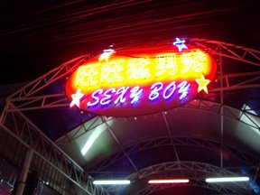
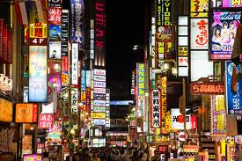
是否支持專區成立
我支持專區成立，不論男女，性乃人性需求，在需要的時候總不能一直依賴著萬能的雙手...

Slide 138
問題2 人肉搜索合理嗎?

Slide 139
人肉搜索的定義
是一種以網際網路為媒介，部分基於用人工方式對搜尋引擎所提供訊息逐個辨別真偽，部分又基於通過匿名知情人公開資料的方式搜集訊息，以尋找人物或者事件真相的群眾運動。人肉搜尋有時也造就了網路爆紅現象。

Slide 140
人肉搜索的優缺點
優點:替人和動物主持公道、伸張正義、打擊犯罪、維護國家利益、糾舉網友不當舉動，協助警方辦案，有益於社會風氣的維護，使犯罪者受到良心的譴責或者是法律的裁定。
例子:警方首度利用FACEBOOK人肉搜索破獲搶案，台北市一家超商日前遭歹徒持菜刀行搶，警方調閱監視器畫面鎖定嫌犯外貌，卻抓不到人，員警把搶匪畫面PO在FACEBOOK上請網友幫忙，2小時內就有熱心網友提供線索，順利在網咖逮捕搶匪。

Slide 141
缺點:輿論造成當事人內心創傷、涉及隱私及肖像權、干擾當事人的生活，更造成網路霸凌事件。
例子:電影－BBS鄉民的正義－李澄湘因為King的報復，成為人肉搜索的目標，遭受到排山倒海的辱罵和一通接著一通未知來電，使他精神瀕臨崩潰，一度想以自殺作為了結。

Slide 142
結論
結論
報告者:王宏鈞

Slide 143
自由一直是長久以來人類所追求的。因為沒有自由，才要追求自由。根據媒體自由國家，台灣排名為47 名，更是排名亞洲第一，屬於新聞自由地區。如果不是祖先們的鬥爭流血，用慘烈的代價來追取自由，台灣就無法享有現在高度自由的美好。但台灣的社會出現了許多濫用自由的事情，例如:捷運甘蔗哥、火車女孩小雨、媒體播放片段事實誤導人民、狗仔隊偷拍等

Slide 144
高捷案
2013年4月20日一對男女疑似於高雄捷運上公然猥褻事件(鄉民俗稱吃香腸)，經網友拍攝及放置網路上進行人肉搜索，男主角為新竹某大學之學生，女主角為高雄某高職生。

Slide 146
影片欣賞
當街罵總統https://www.youtube.com/watch?v=UAUXawhkA3M
http://www.youtube.com/watch?v=0UvagiDQv8Q 小雨

Slide 147
這些事情反映了台灣自由過剩的情形，凸顯了我們的自由並不成熟。

Slide 148
所以

Slide 149
身為台灣人的我們應該更加自我反省並增公民素養，懂得使用自由，並了解自由並不是想做甚麼就做甚麼，並在體制內公開討論問題、解決問題，唯有如此，台灣才能朝著真正的自由民主國家邁進。

Slide 150
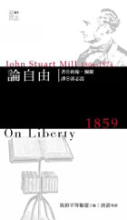
參考資料
書籍:
論自由 John Stuart Mill 2004/9/1初版(臉譜出版)
自由10講(玉山出版事業股份有限公司)

Slide 151
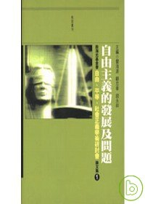
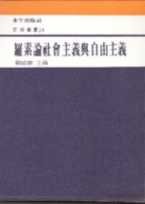
自由主義的發展及問題
瞿海源、顧忠華、錢永祥著
(初版桂冠圖書股份有限公司)
羅素論社會主義與自由主義
(水牛出版社)
出版日期：1968年06月10日

Slide 152
參考資料:
網路:
http://big5.chinabroadcast.cn/gate/big5/gb.cri.cn/27824/2013/03/23/6251s4062531.htm
CRI國際線上 5/08
http://www.youtube.com/watch?v=gWsd25Ze5e0
youtube【國際新聞】5/08
http://www.appledaily.com.tw/realtimenews/article/new/20130322/171783/
蘋果日報5/08
http://udn.com/NEWS/WORLD/WOR3/7793467.shtm
聯合報5/08

Slide 153
http://news.on.cc/cnt/world/20130405/bkn-20130405115439885-0405_00902_001.html
即時新聞5/08
http://tw.news.yahoo.com/%E7%B7%AC%E7%94%B8%E6%A2%85%E6%8F%90%E6%8B%89%E5%AE%97%E6%95%99%E8%A1%9D%E7%AA%81-3%E7%A9%86%E6%96%AF%E6%9E%97%E9%81%AD%E9%87%8D%E5%88%A414%E5%B9%B4-073100831.html
奇摩新聞5/08
http://www.indiacn.com/bwg/custom/13818.html
印度中文網5/08
http://zh.wikipedia.org/wiki/%E7%A7%8D%E5%A7%93%E5%88%B6%E5%BA%A6#cite_note-17
維基百科5/08

Slide 154
參考資料
http://tw.knowledge.yahoo.com/question/question?qid=1008062610569
http://tw.knowledge.yahoo.com/question/question?qid=1509031001228#
奇摩知識家5/15
http://coswas.org/www/regulation.htm
臺北市公娼管理辦法5/15
http://dvpc.tycg.gov.tw/upload/social_order.htm
社會秩序維護法5/15
http://www.ettoday.net/news/20111118/7760.htm
東森新聞5/15

Slide 155
http://talk.news.pts.org.tw/2009/06/blog-post_17.html
公共電視5/15
http://dailynews.sina.com/bg/tw/twpolitics/phoenixtv/20110406/17222353357.html
全球新聞5/15
http://zh.wikipedia.org/wiki/%E4%BA%BA%E8%82%89%E6%90%9C%E7%B4%A2
維基百科5/15
http://www.nownews.com/2013/04/23/11490-2929638.htm
今日新聞網5/15

Slide 156
End

